Slide 1
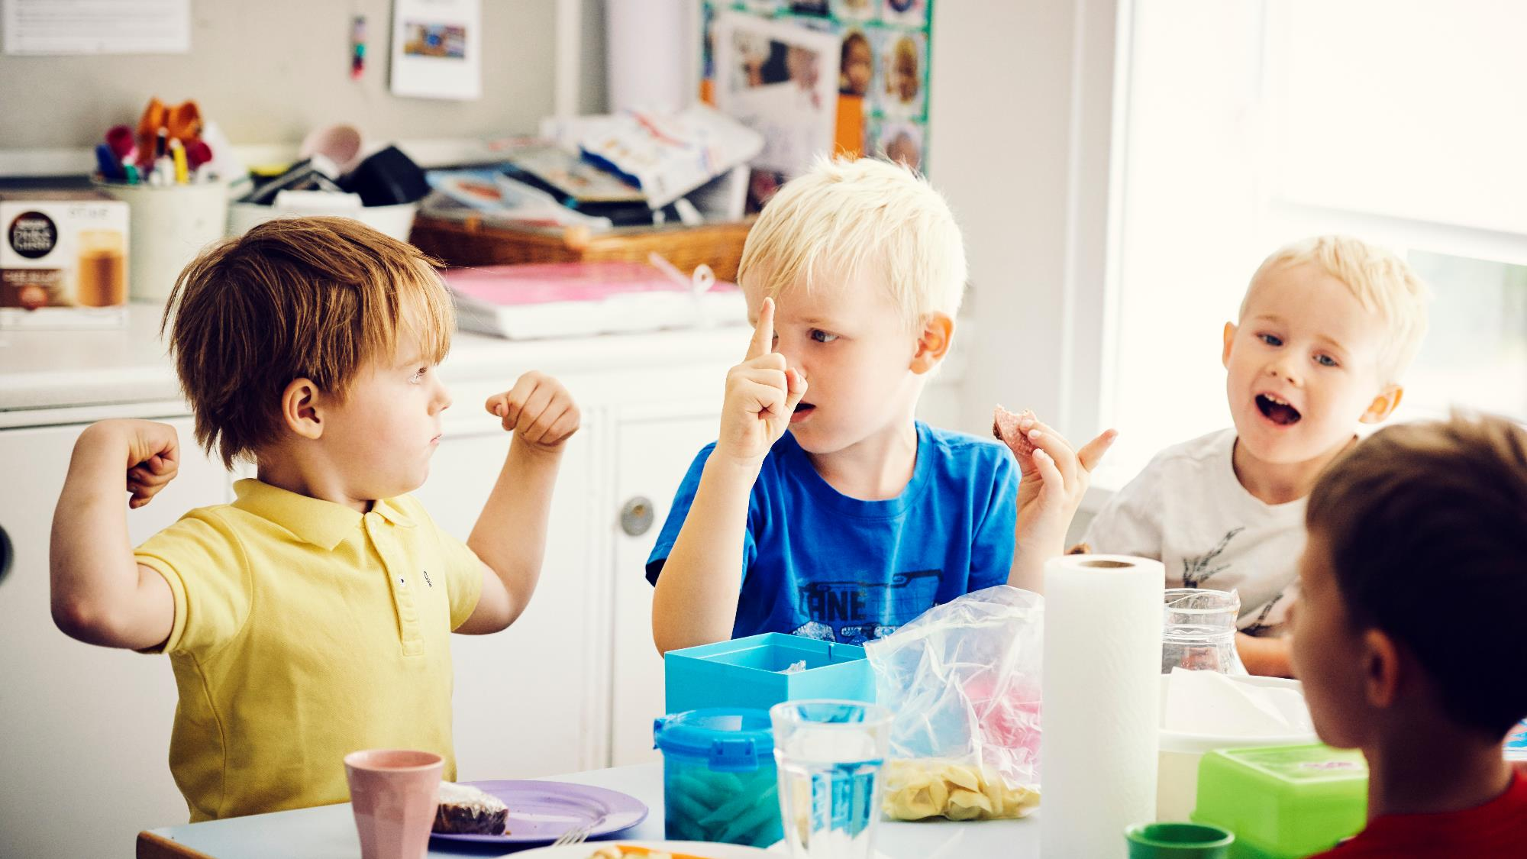



Modul om kommunikation og sprog
- oplæg og øvelser
VIDEN OG INSPIRATION TIL LÆREPLANSTEMAET

Slide 2


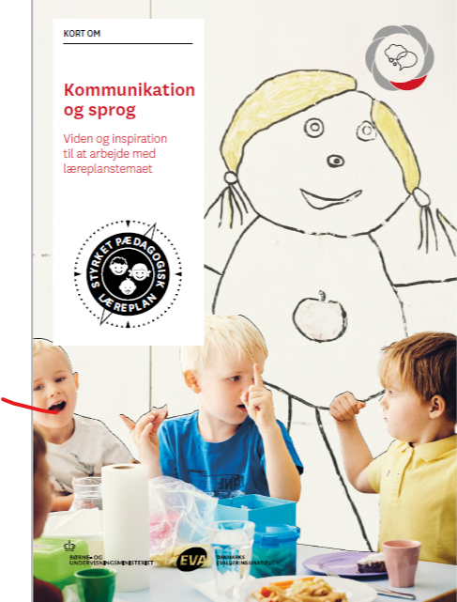
Til leder, konsulent eller faglige fyrtårne
De første slides markeret med er en indledning til dig som skal facilitere oplæg og øvelser
Efter indledningen finder du selve modulet – dvs. oplæg og øvelser
Din forberedelse:
Orientér dig i denne præsentation.
Orientér dig i hæftet Kort om kommunikation og sprog.
Overvej eksempler fra jeres egen praksis, som du kan relatere til undervejs i oplægget.
Overvej, hvordan det pædagogiske personale skal forberede sig.
Modulet indeholder:
Oplæg: Udvalgte videnspointer fra Kort om kommunikation og sprog www.emu.dk/dagtilbud
Øvelser: Oplæg til drøftelser, hvor I reflekterer over egen praksis.

Slide 3
Formål og anvendelse
Modul om kommunikation og sprog:
er oplæg og øvelser målrettet det pædagogiske personale
kan anvendes, som det er, eller brydes op og anvendes over flere gange.
kan tilpasses, så du bygger videre på modulet og tilpasser det jeres lokale kontekst.
bidrager til, at I bliver klogere på læreplanstemaet social udvikling.
giver jer en ramme for at reflektere over og udvikle på jeres arbejde med kommunikation og sprog
giver stof til jeres lokale læreplan, især hvis I fastholder refleksioner og eksempler ved at tage noter undervejs
Modulet kan gennemføres på ca.
1 ½ time – 2 timer
Indlæg en pause undervejs
Modulet kan brydes op, så I arbejder med ét emne ad gangen.
Notes:
Forslag:
Tid i alt: 90 minutter:
Introduktion: 5 minutter
Emne 1: 25 min. (10 minutters oplæg, 15 minutters øvelser)
Emne 2: 25 min. (10 minutters oplæg, 15 minutters øvelser)
Emne 3: 25 min (10 minutter oplæg, 15)
Opsamling: 10 min.
Modulet kan brydes op, så I arbejder med ét emne ad gangen

Slide 4
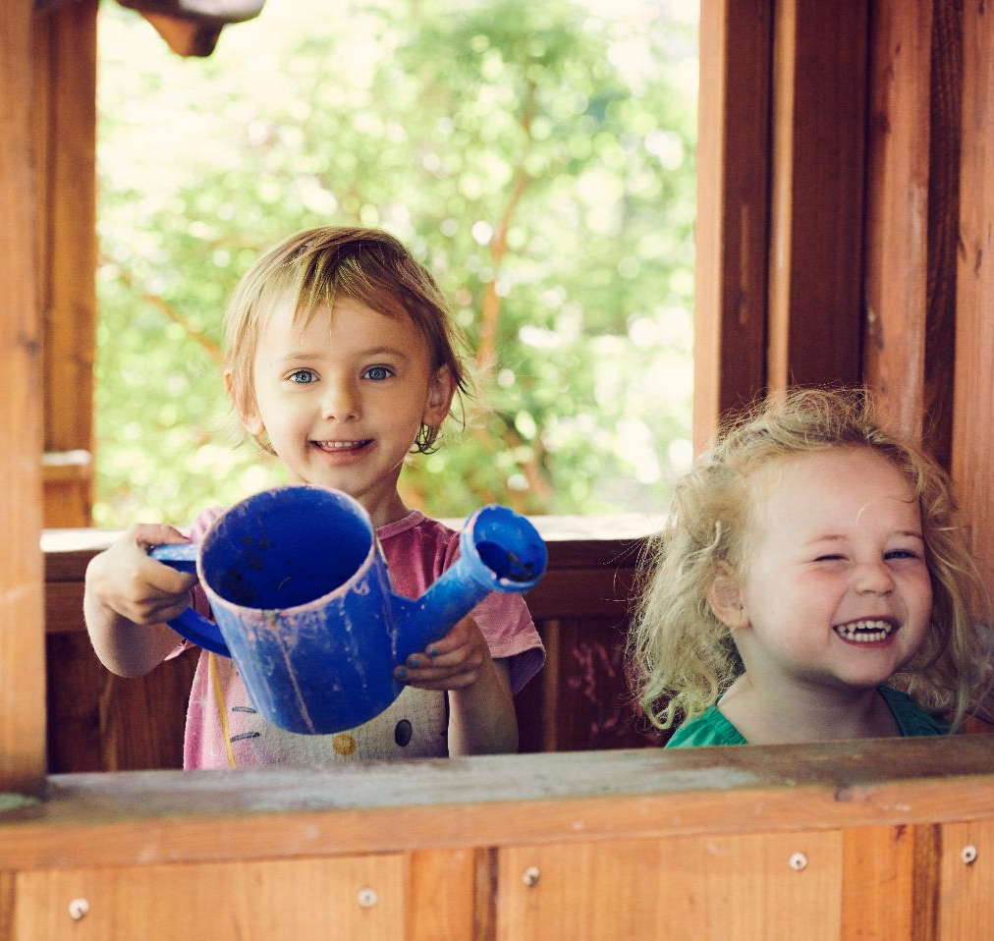
Program
For mere viden og referencer til litteratur se Kort om kommunikation og sprog på www.emu.dk
Intro: Kommunikation og sprog i dagtilbud
Emne 1: Interaktioner
Emne 2: Fællesskaber
Emne 3: Sproglige rollemodeller
Opsamling
Notes:
Introduktion: min. 5 minutter

Slide 5
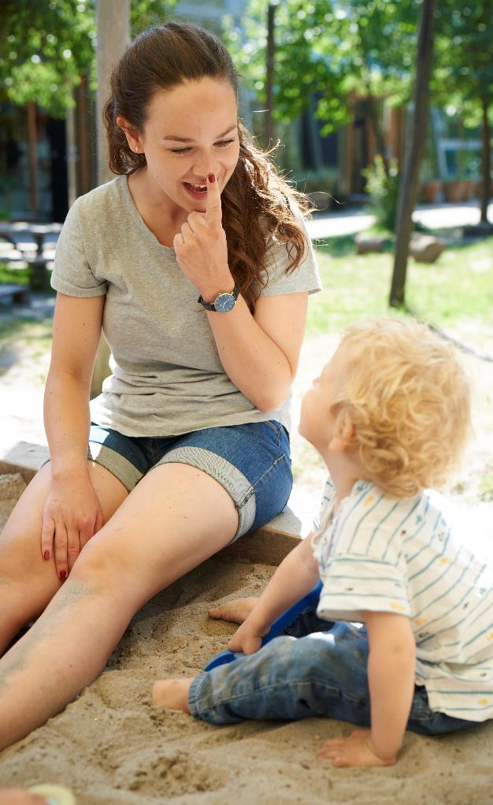
Kommunikation og sprog i dagtilbud
Kommunikation og sprog er ét af seks læreplanstemaer.
I den styrkede pædagogiske læreplan er der beskrevet tre centrale emner i arbejdet med kommunikation og sprog:
Interaktioner
Fællesskaber
Sproglige rollemodeller
INTRODUKTION
Læs mere:
www.emu.dk/dagtilbud

Slide 6
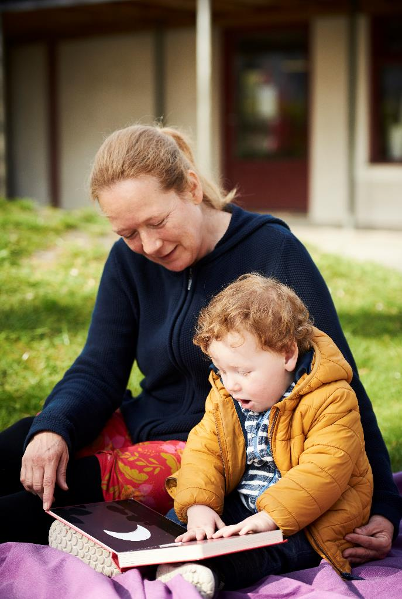
Kommunikation og sprog i dagtilbud
To pædagogiske læringsmål
Det pædagogiske læringsmiljø skal understøtte, at alle børn:
udvikler sprog, der bidrager til, at børnene kan forstå sig selv, hinanden og deres omverden.
opnår erfaringer med at kommunikere og sprogliggøre tanker, behov og ideer, som børnene kan anvende i sociale fællesskaber.
Børne- og socialministeriet (2018): Bekendtgørelse om pædagogiske mål og indhold i seks læreplanstemaer.
INTRODUKTION

Slide 7
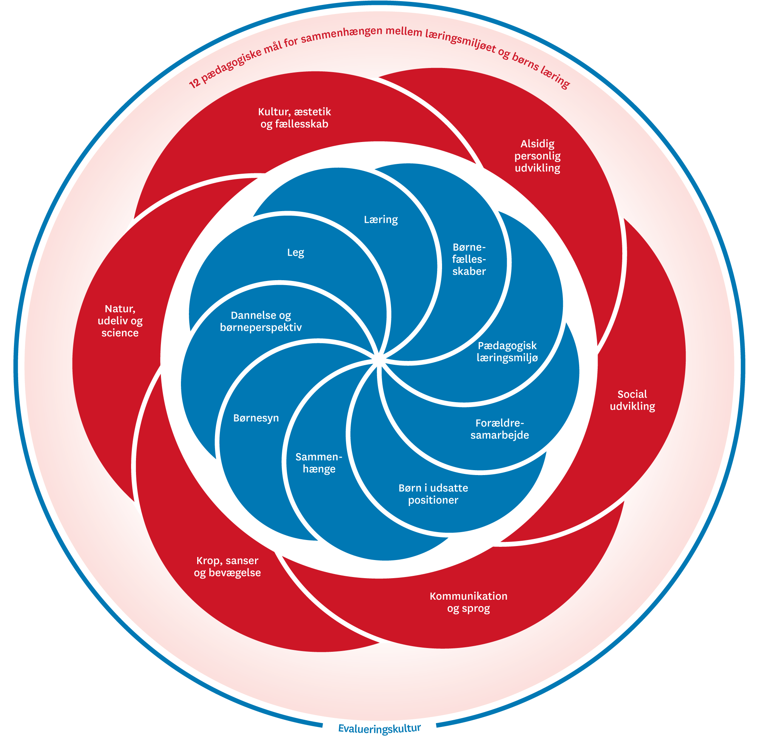
Kommunikation og sprog i dagtilbud
Sammenhæng i den styrkede pædagogiske læreplan
Kommunikation og sprog er ét aspekt af børns brede læring.
INTRODUKTION
Der er sammenhæng:
mellem læreplanstemaerne
Temaerne fletter sig tæt sammen i konkrete situationer i det pædagogiske læringsmiljø.
mellem temaer og grundlag
Det pædagogiske grundlag skal tænkes ind i arbejdet med læreplanstemaerne.

Slide 8
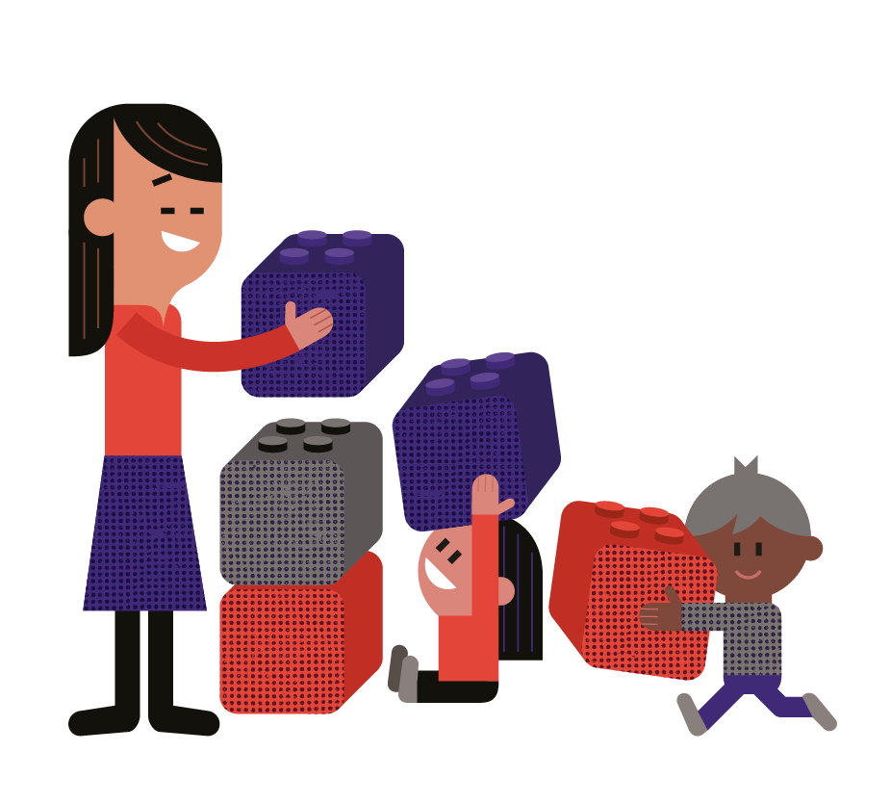
Kommunikation og sprog i dagtilbud
Det pædagogiske læringsmiljø er hele dagen
I det pædagogiske grundlag slås det fast, at det pædagogiske læringsmiljø skal være til stede hele dagen.
Det betyder, at det pædagogiske arbejde skal være bevidst og målrettet – både i leg, pædagogiske aktiviteter og i rutinerne.
INTRODUKTION
Et fokus på kommunikation og sprog er ét muligt blik, der kan kvalificere og målrette det pædagogiske arbejde.

Slide 9
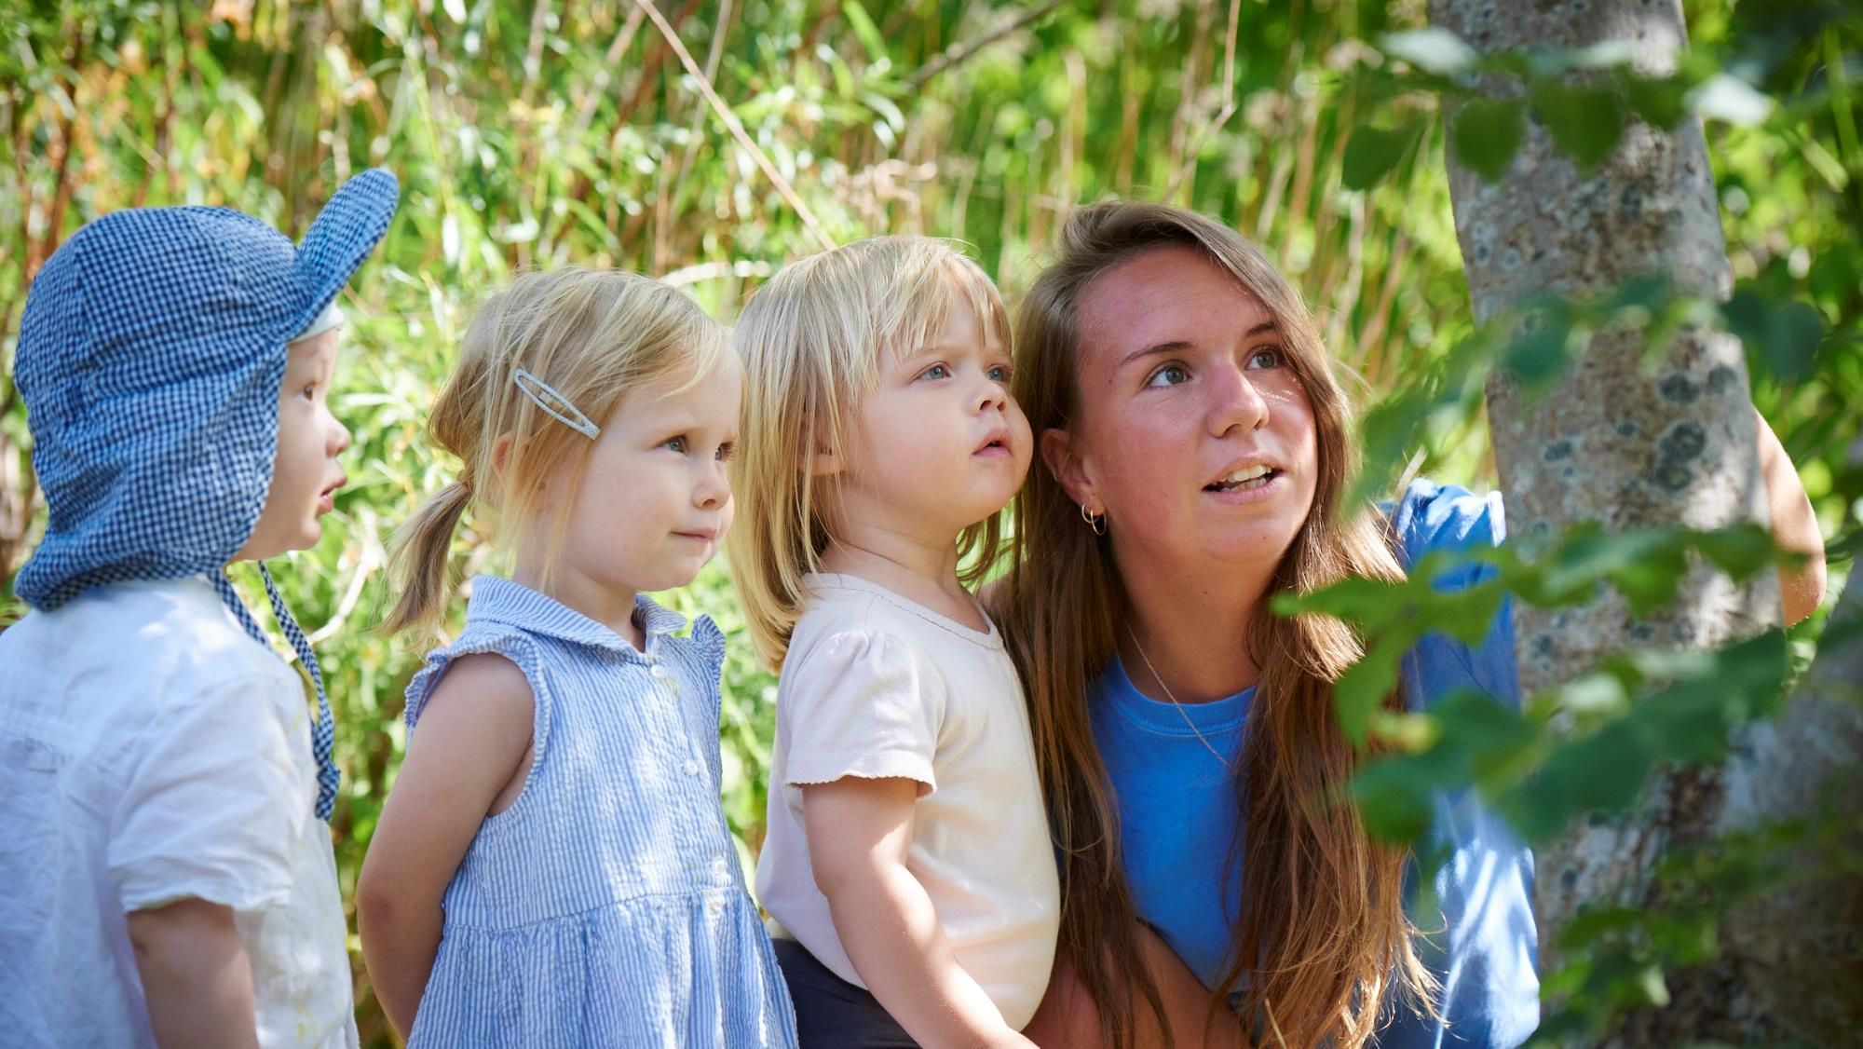
Interaktioner
Nu sætter vi fokus på et element, som er centralt for praksis, når det handler om at styrke børns kommunikation og sprog:
Mange og meningsfulde interaktioner gavner børns sprog
Notes:
Emne 1: Beregn 10 minutter til oplægget og 15 min. til øvelsen, som afslutter emnet. (6 slides i alt)

Slide 10
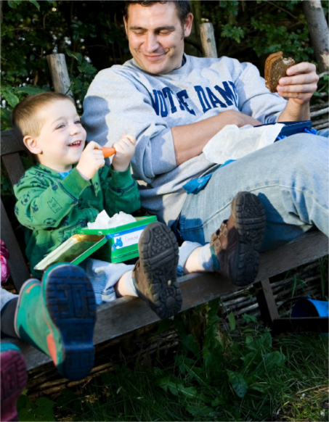
Mange og meningsfulde interaktioner udvikler børns sprog
Barnets kommunikative og sproglige udvikling er afhængig af to ting:
Kvantiteten af interaktioner = hvor mange samtaler, barnet er en del af.
Kvaliteten af interaktioner = hvordan samtalerne forløber, fx om pædagogisk personale skaber fælles opmærksomhed med barnet og bruger forskellige ord for at udvide børnenes ordforråd.

Slide 11
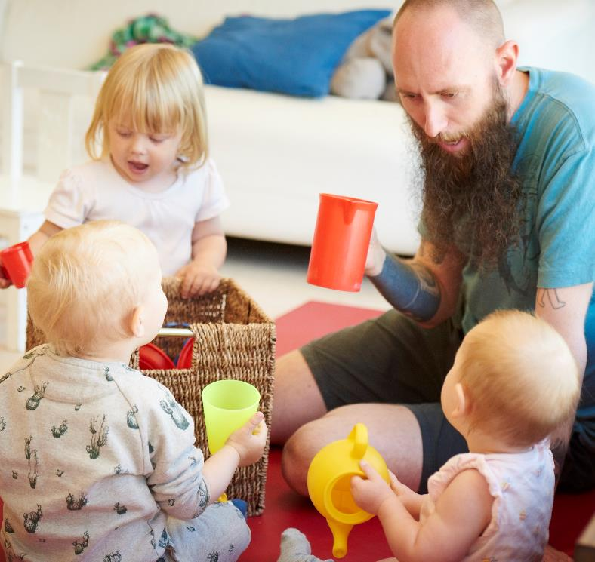
1) Kvantiteten af sproglige input
Børn udvikler deres sprog, når de hører andre tale – også selvom de endnu ikke selv taler.
Mængden af sproglige input er vigtig – særligt for de yngste.
Brug hverdagssituationer til at tale med børnene.
Meningsfulde samtaler kan foregå på badeværelset, i garderoben og under frokosten.

Slide 12
2) Kvaliteten i sproglige input
Der skal altid være kvalitet i samtaler med børn, dvs. at samtaler skal være meningsfulde og afstemt barnets alder og udvikling:
fisk
laks
Kvalitet betyder bl.a., at barnet møder et varieret sprog med mere specifikke ord som ”laks” i stedet for ”fisk” og sjældnere ord som ”skuffelse” og ”vandstråle”.
2-2,5 år
3-5 år
Kvalitet betyder nu også at forklare, hvordan en cykel og en lampe fungerer, og at samtale om fortid og fremtid, fx hvad barnet spiste i går og skal lege med i morgen.

Slide 13

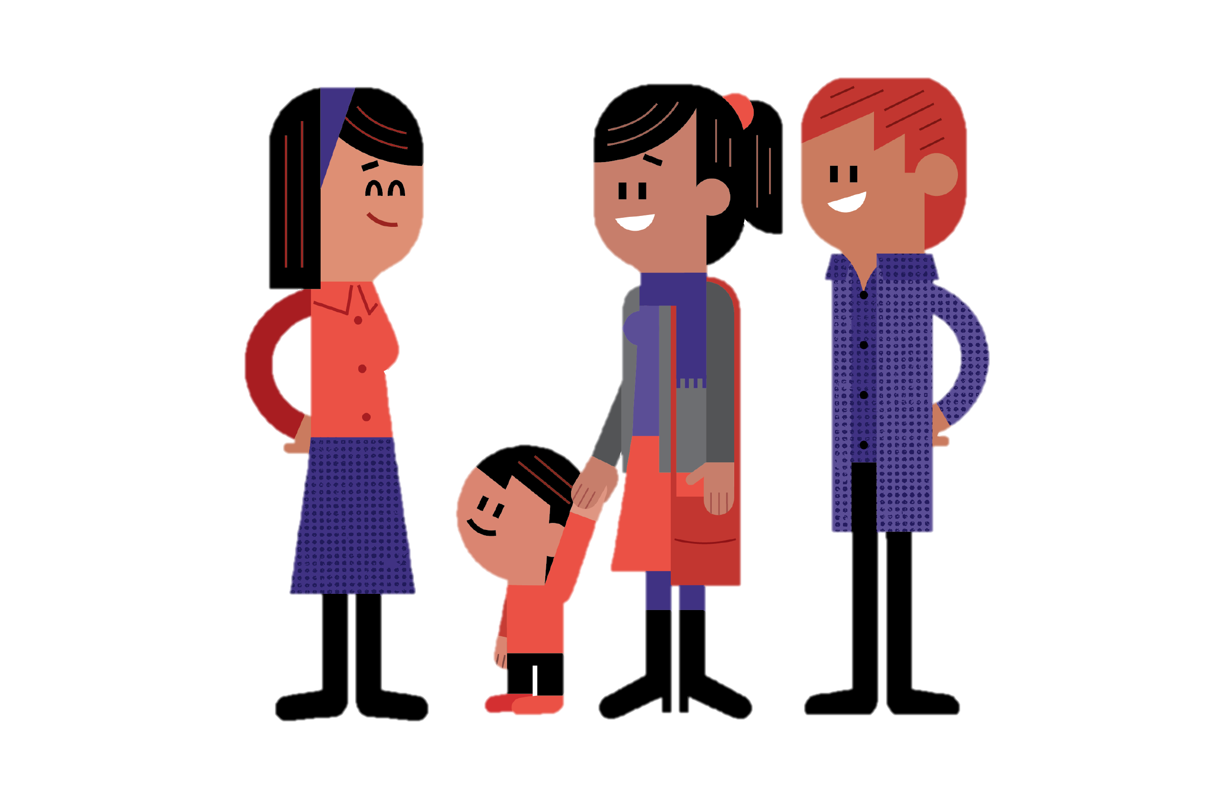
Forældresamarbejde om børns sproglige udvikling
Forældre er vigtige sproglige rollemodeller for barnet og har unikt kendskab til deres barn. Derfor er det vigtigt, at pædagogisk personale:
89 % af forældrene ønsker dialog med pædagogisk personale om deres barns sproglige udvikling. Kun 71 % af dem oplever at få den.
EVA (2016)
Trækker på forældres indsigt om barnet ved at forholde sig åbent og nysgerrigt.
Giver forældre indsigt i aktiviteter, legetøj og kammerater, som optager barnet i hverdagen, og som forældre kan tale med deres børn om.
Understøtter og inspirerer forældres sprogunderstøttende aktiviteter i hjemmet.
Er særligt opmærksomme på at understøtte forældre til børn i sprogligt udsatte positioner.

Slide 14
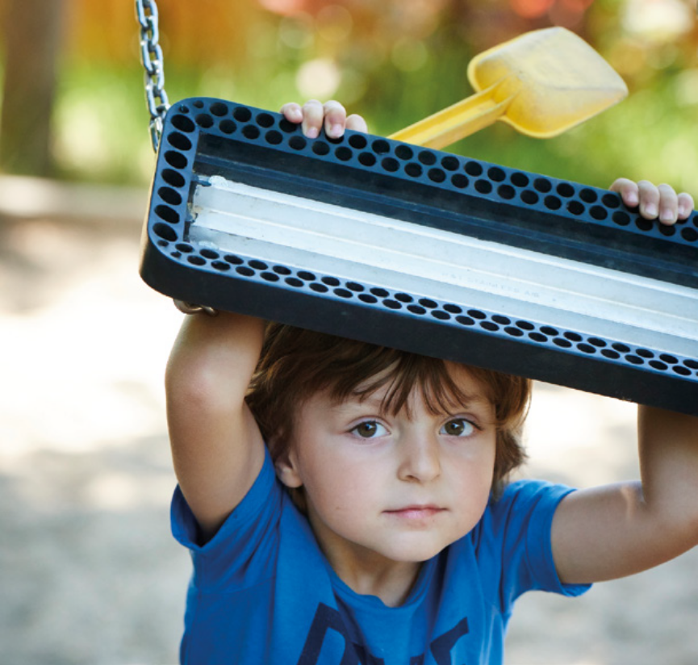
Børn i sprogligt udsatte positioner
8-15 % af en børneårgang er i en sprogligt udsat position,
Manglende sprogligt input
  Børn fra familier i en udsat position er i risiko for mindre rigt sprogligt input hjemmefra:
  Når de er tre år, har de i gennemsnit hørt 30 mio. færre ord sammenlignet med børn fra ressourcestærke hjem.
  De får flere forbud (”det må du ikke!”) og færre opmuntringer (”nej, hvor er du dygtig!”).
Bearbejdnings-vanskeligheder
De har brug for:
at blive opdaget.
en systematik, der sikrer, at de får den rigtige støtte og rige sproglige interaktioner med børn og voksne i løbet af dagen.

Slide 15


Øvelse: Interaktioner
Find sammen i grupper af tre-fire og drøft følgende:
Hvornår lykkes vi med at have mange og meningsfulde samtaler med børnene?
Hvordan varierer vi vores eget sprog med nye ord, vendinger og uddybning af ords betydninger i hverdagssamtaler med børnene?
Giv konkrete eksempler på, at børn i sprogligt udsatte positioner også er dem, der i hverdagen oplever mange og meningsfulde sproglige interaktioner i vores pædagogiske læringsmiljø.
I plenum drøfter i gruppernes input:
Hvad er de væsentligste pointer vi har drøftet i grupperne?
Notes:
Brug 15 min.
Noter fælles drøftelser for input til læreplan og videre arbejde

Slide 16
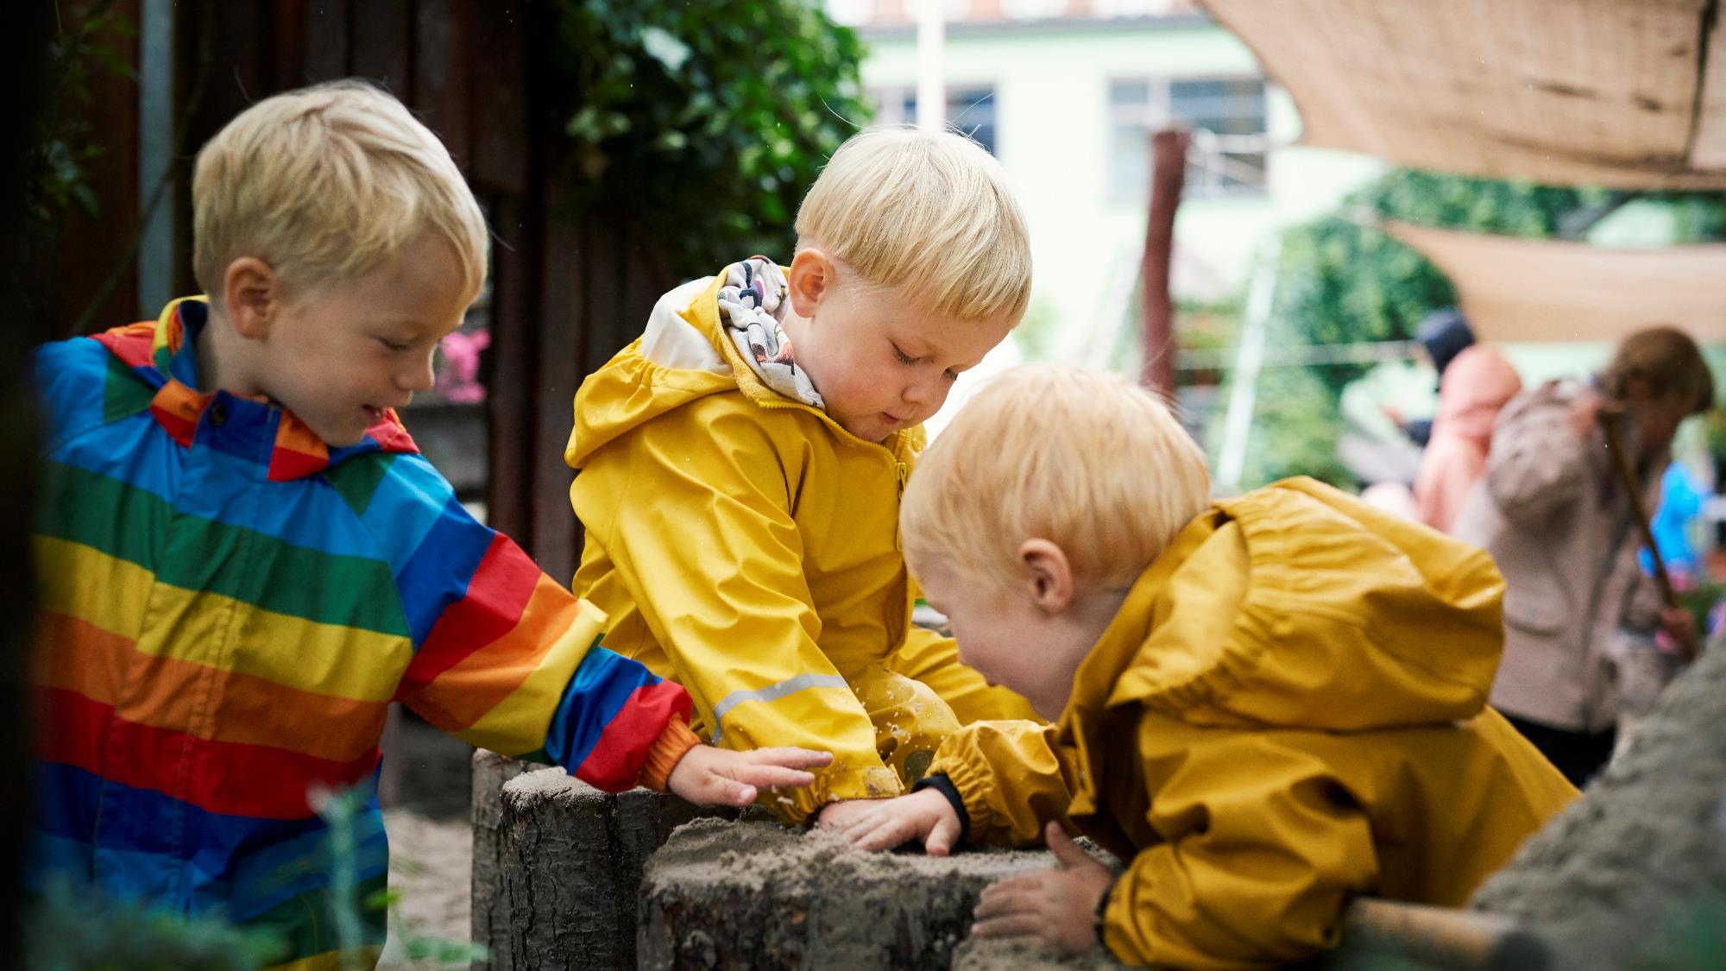

I emnet fællesskaber sætter vi fokus på to elementer
Børnefælleskaber er øvebane for kommunikation og sprog
Kommunikation og sprog giver mulighed for at deltage i leg
Notes:
Emne 2: Beregn 10 minutter til oplæg og 15 minutter til øvelsen (5 slides i alt)

Slide 17
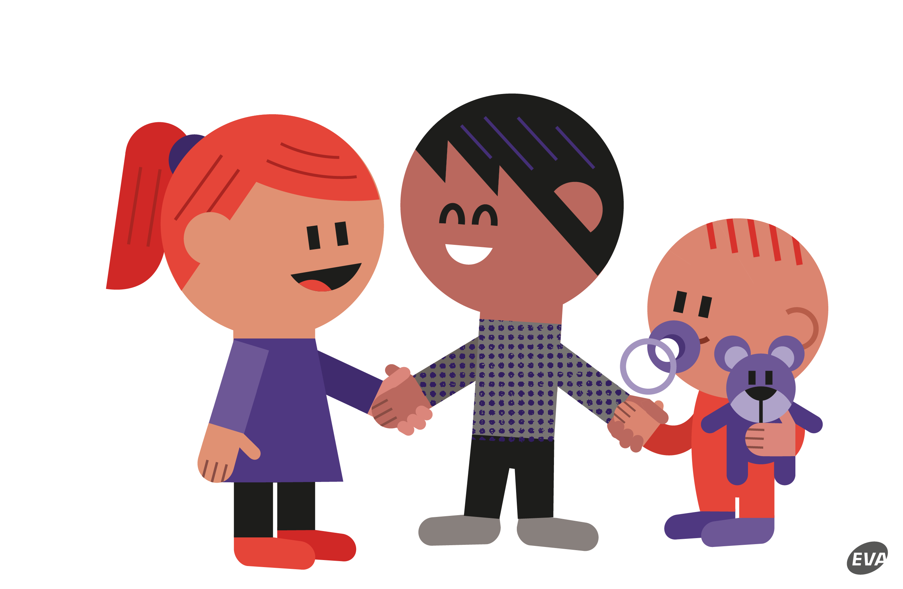
Kommunikation og sprog mellem børn
Børn får deres væsentligste sproglige input fra voksne. Men de øver sig i at kommunikere og tale i samspil med andre børn.
Især samtaler og interaktioner med børn, der er ældre eller har et stærkt verbalt sprog, giver barnet mulighed for at udvikle og nuancere sit eget sprog
Kommunikation i fællesskaber er ikke kun sprog
Nogle børn klarer sig godt sprogligt i interaktioner med voksne, men har svært ved at indgå i fællesskaber med andre børn.
Omvendt kan børn, der ikke er sprogligt stærke, deltage i fællesskaber, fordi de alligevel formår at kommunikere med de andre børn.

Slide 18
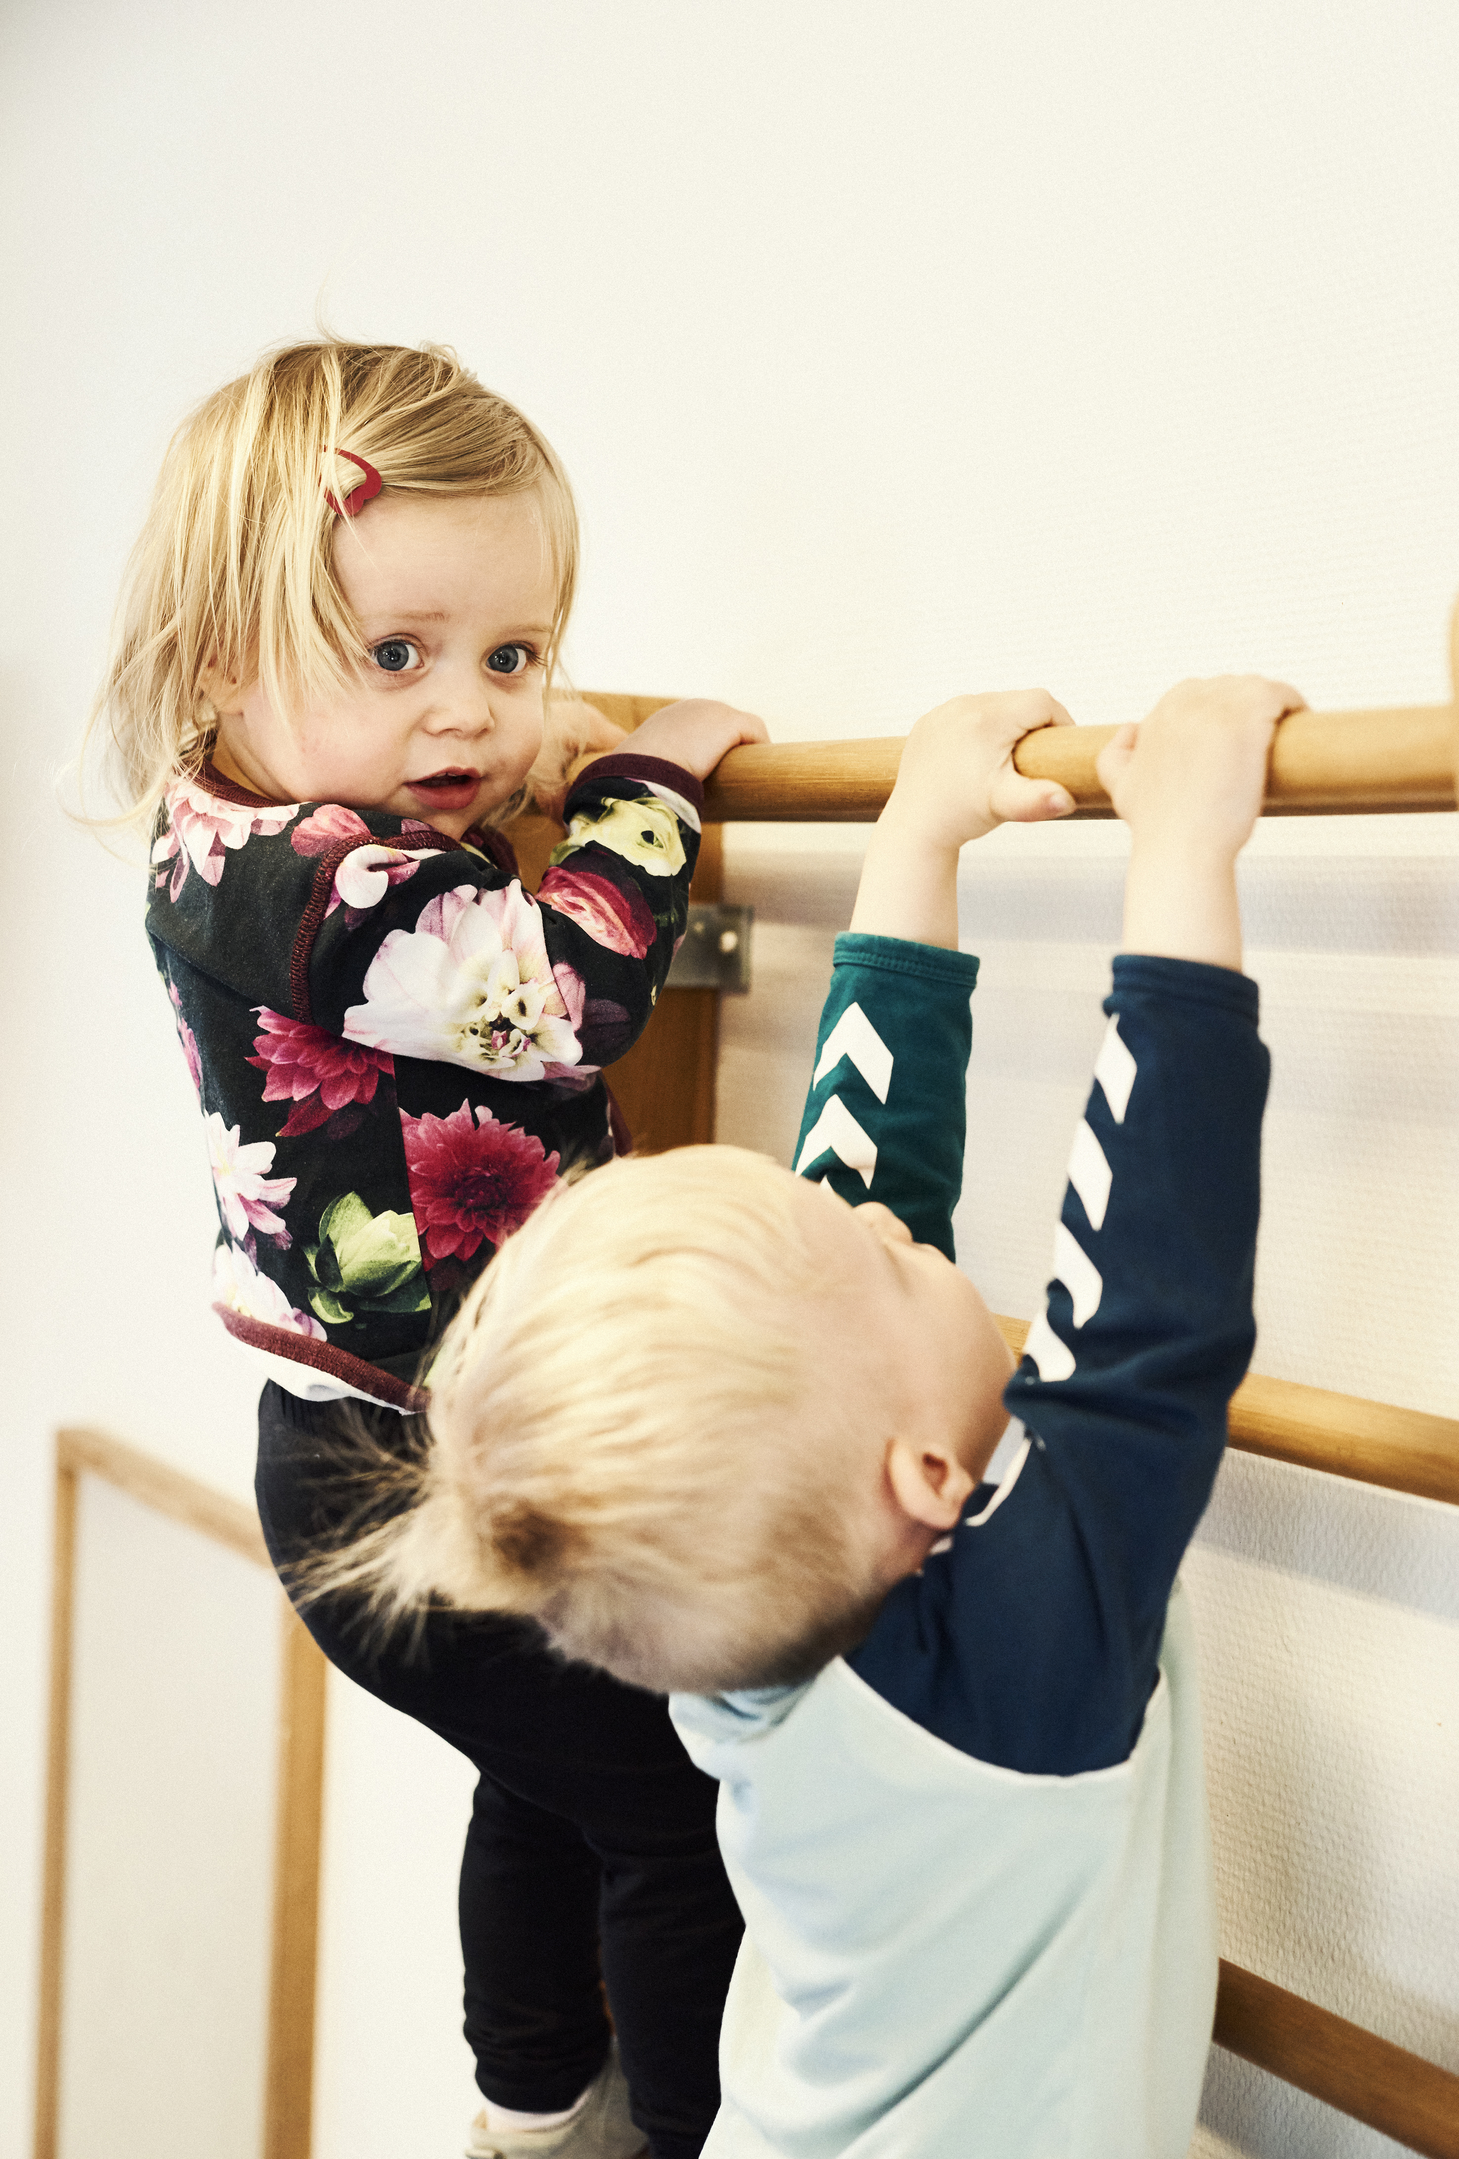
Kommunikation og sprog i leg
Legen har et særligt potentiale for at udvikle kommunikation og sprog, fordi børn:
  er særligt engagerede, aktive og kommunikerer meget, mens de leger.
  er optagede af at deltage og derfor kommunikerer både sprogligt og kropsligt for at gøre sig gældende i legen og drive legen frem.
  udtrykker mening, forhandler og argumenterer i legen.

Slide 19
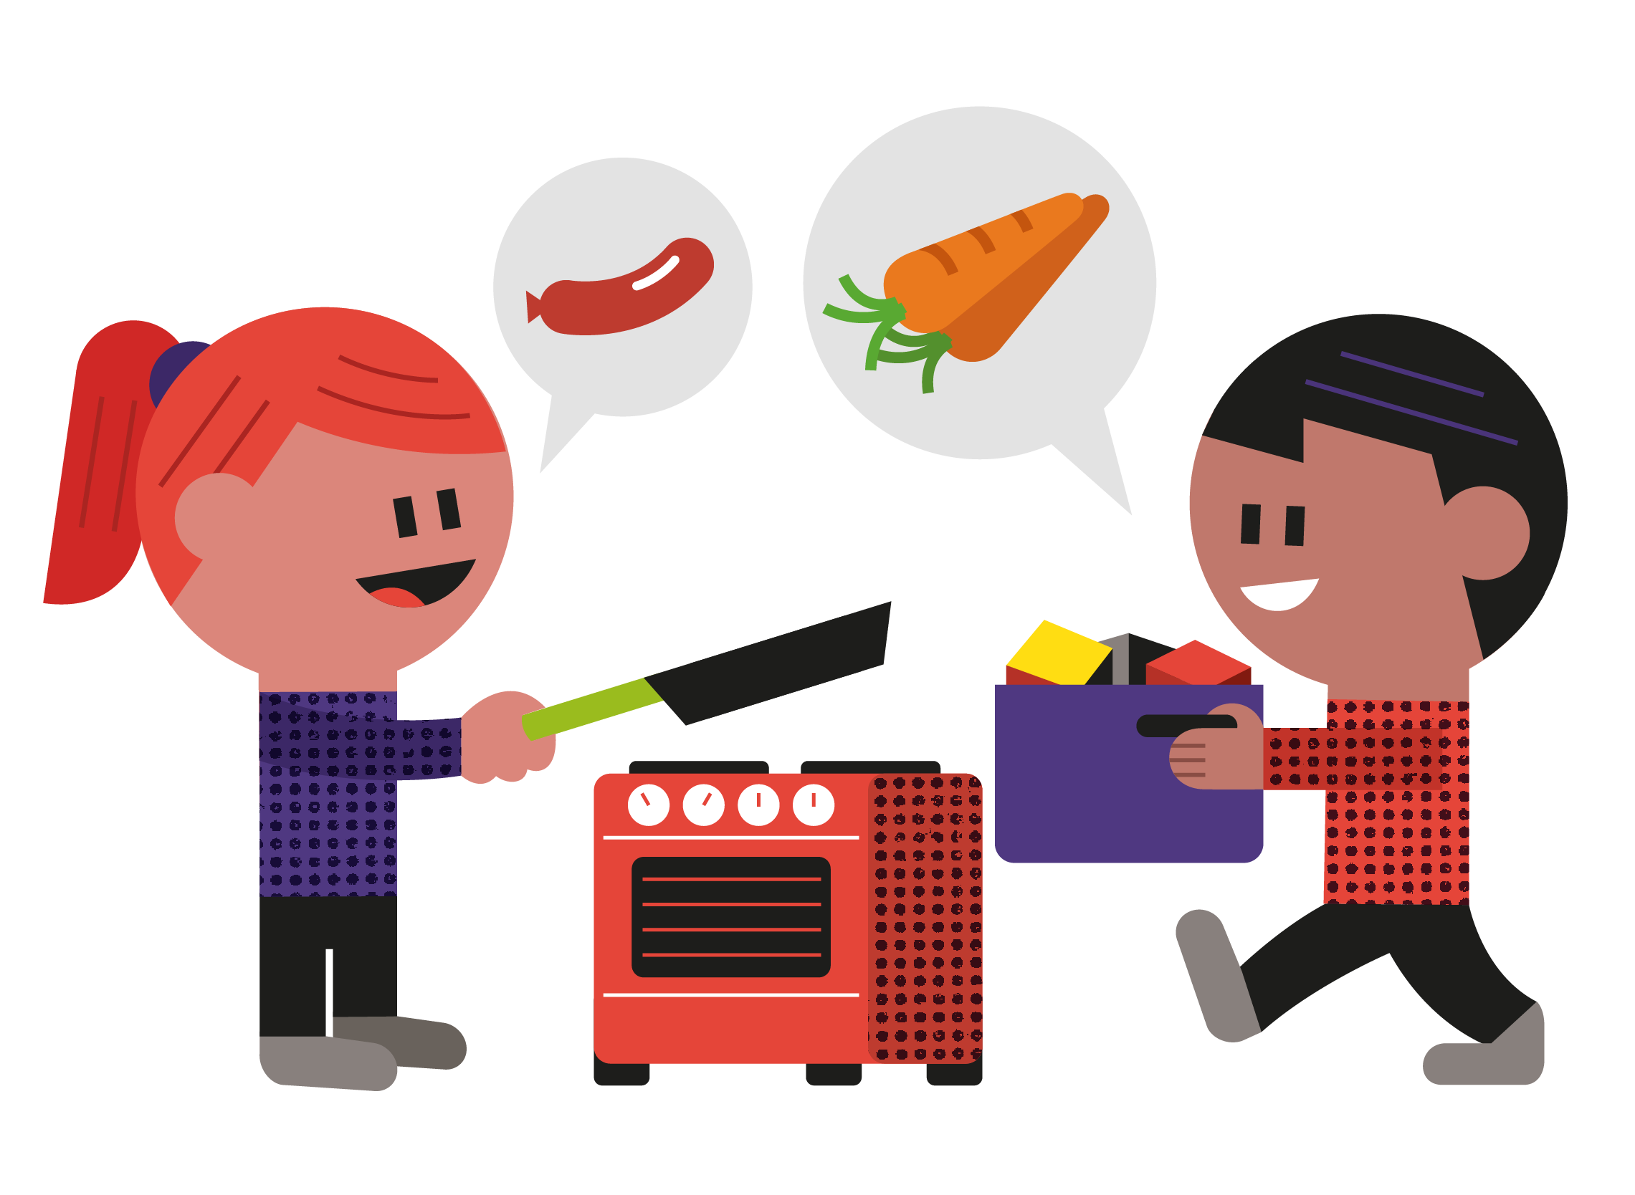
Forskellige indgangsstrategier i leg
Børn udvikler forskellige strategier for at komme ind i legen.
Her er eksempler på kommunikative og sproglige indgangsstrategier i leg:
Taler
Børn taler sig ind i legen. Her observerer barnet legen og opdager et ”hul” i legen, som det kan udfylde, og bruger det som forhandlingsudspil: ”Skulle vi ikke sige, at jeg var gæsten i jeres restaurant?”.
Handler
Børn handler sig ind i legen. Her bidrager barnet direkte til legen uden at spørge, fx ved at begynde at vaske op i køkkenlegen. Det kan også være barnet, der imiterer to kammerater til frokost ved at dingle med spaghetti højt i luften og grine og dermed blive en del af kammeraternes leg.
Signalerer
Børn signalerer sig ind i legen. Her gør barnet opmærksom på sig selv ved at stå i nærheden, få øjenkontakt eller give en venlig berøring og derigennem give anledning til at blive inviteret ind i legen.

Slide 20
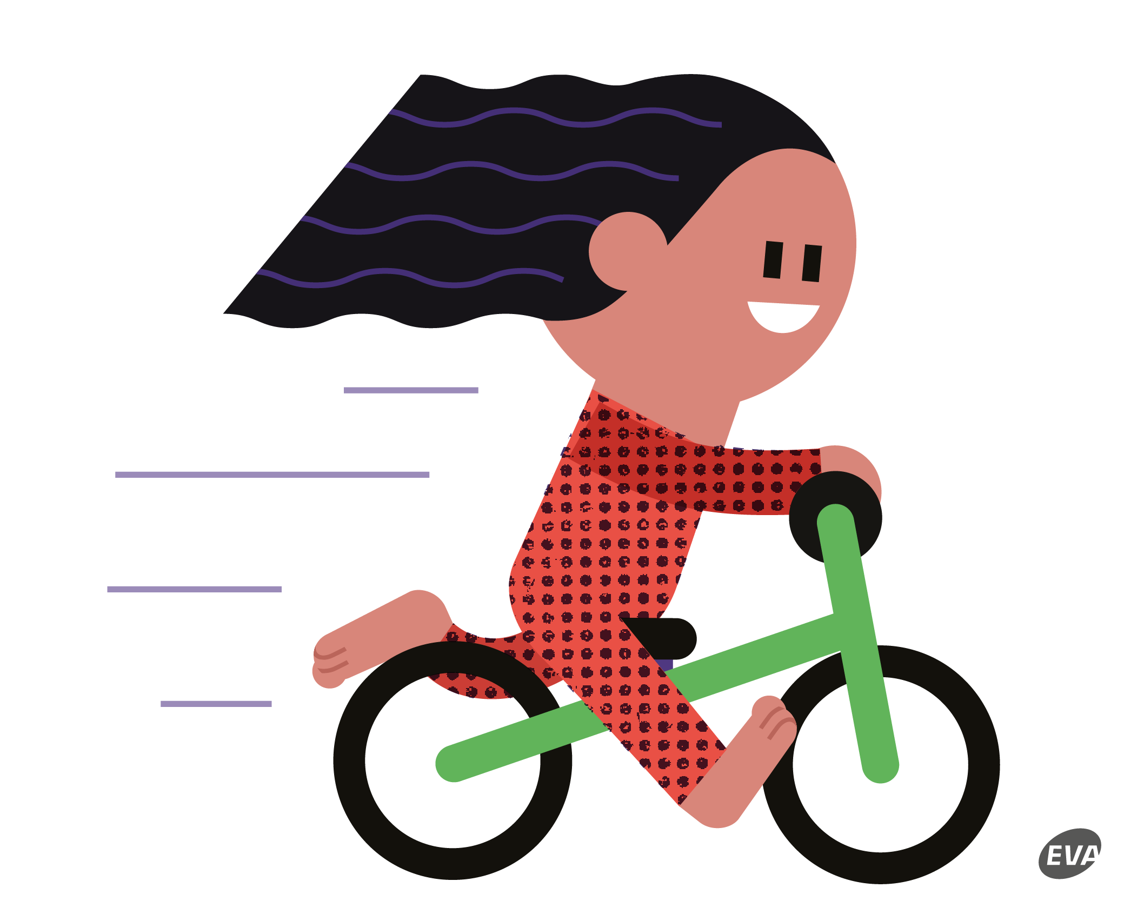
Guidet leg kan understøtte børns sprog
I kan understøtte kommunikation og sprog i legen:
Leg med og bidrag med afsæt i legens univers med vendinger, fortællinger og kropssprog, der kan engagere børnene og skabe et særligt rum for legen at udvikle sig i.
Hav blik for balance. Nogle børn kan dominere legen sprogligt, mens andre børn kan have svært ved at finde rum til at udtrykke sig.
Vær sensitiv og nysgerrig, så guidning ikke ødelægger legen eller de fortællinger og sproglige koder, børnene selv har skabt.
Undersøg og støt indgangsstrategier i børnegruppen og lær alle børn dem, så de kan komme med.
Cykellegen får nyt (sprogligt) liv når den bliver udvidet med paskontrol:
”må jeg se dit pas”
”du er godkendt og får et stempel”
Indgangsstrategi er barnets måde at komme med i legen på.

Slide 21
Øvelse: Fællesskaber
Hurtigskrivning individuelt. Drøft bagefter med en-to kollegaer:
Hvornår lykkes vi med at berige børnenes lege på en måde, der udvikler legen og styrker børnenes sprog? Hvorfor lykkes vi i de eksempler?
Hvilke kommunikative og sproglige indgangsstrategier bruger vores børn til at komme med i lege? Anvender alle børnene strategierne?
Drøft i plenum
Hvad har vi fået øje på?
Notes:
Brug 15 min:
3 min på individuel hurtigskrivning (brainstorm) for de to spørgsmål.
7 min på drøftelse med sidemand
5 min på plenum opsamling
Noter fælles drøftelser for input til læreplan og videre arbejde

Slide 22
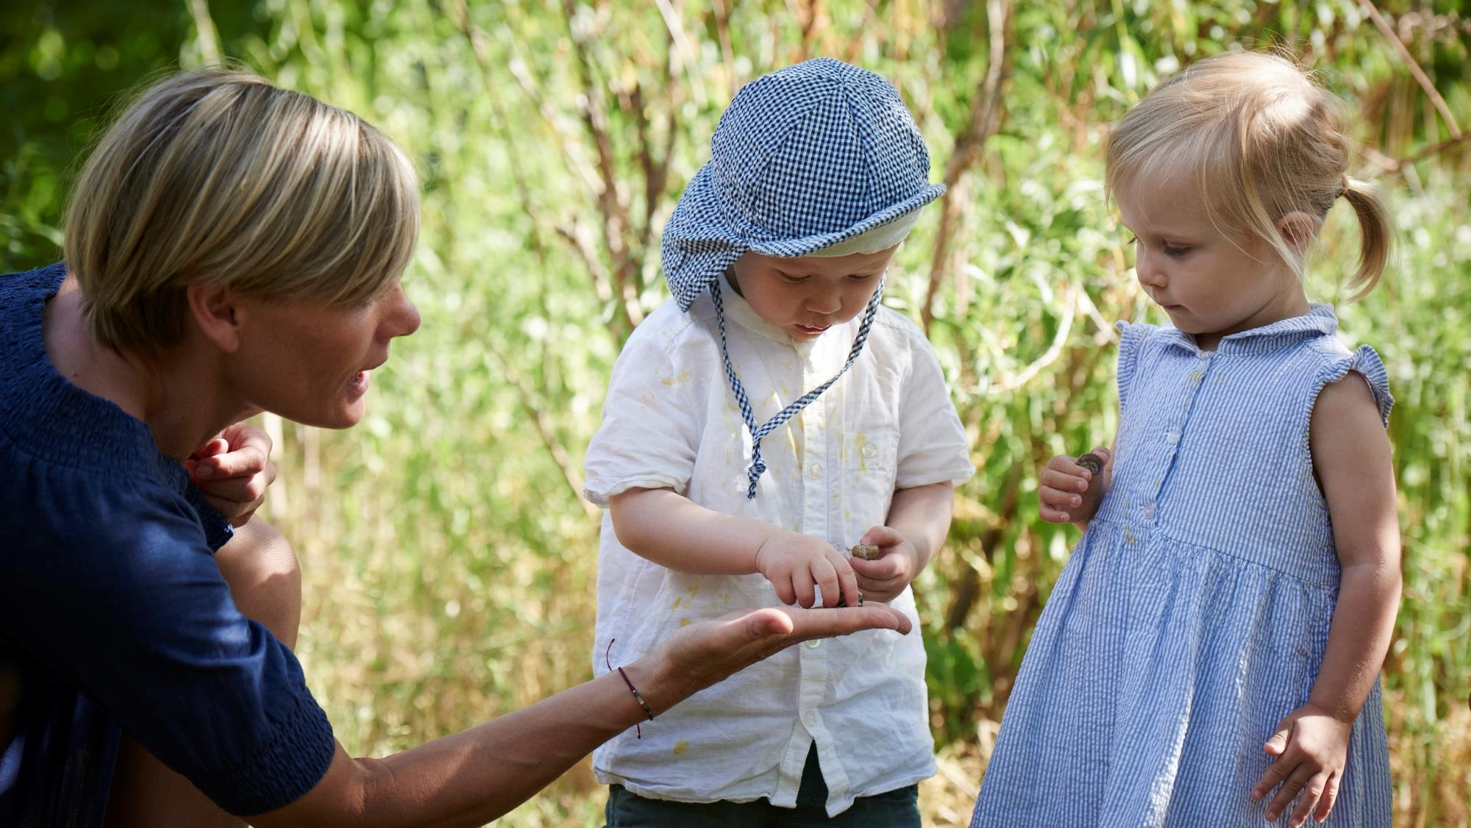
Sproglige rollemodeller
Nu sætter vi fokus på, at sproglige rollemodeller understøtter kommunikation og sprog når de:
Stiller meningsfulde spørgsmål
Tager udgangspunkt i barnets perspektiv i samtalen
Skaber et rigt fysisk sprogmiljø
Notes:
Beregn 15 minutter til oplægget og 10 min. til øvelsen, som afslutter emnet. (7 slides i alt)

Slide 23

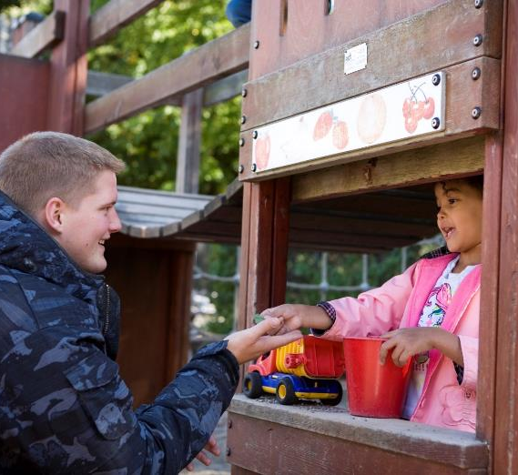
1) Sproglige rollemodeller stiller meningsfulde spørgsmål
Meningsfulde spørgsmål er tilpasset barnets udvikling og interesser.
0 år
Tilbyd sprog. Benævn og beskriv: ”Jeg kan se, at du er ked af det”. Stil spørgsmål og besvar dem selv, fx ”Er du sulten?” og ”Vi finder noget mad.”
Stil ikke for mange spørgsmål – det er krævende og uinteressant for barnet.
Konkrete spørgsmål, evt. med begrænset mulighed for svar, fx ”Hvad farve er mors nye bil?”
Åbne spørgsmål, men gerne med begrænset svarmulighed, fx ”Hvad kan du bedst lide på legepladsen?”
Reflekterende spørgsmål med begrænset svarmulighed og som kræver, at barnet tænker sig om, fx ”Hvorfor tror du, Anna græder?”
Fabulerende spørgsmål med åbne svarmuligheder, der kræver, at barnet reflekterer abstrakt, fx ”Hvordan har du det?” ”Hvordan tror du, det bliver at starte i skole?”
6 år

Slide 24
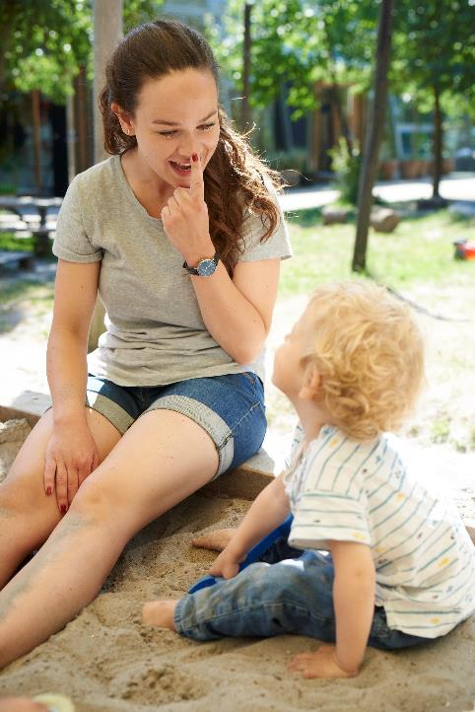
Lær barnet at sige ”jeg ved”, ”jeg tror”, ”jeg føler”
”At vide”, ”at tro” og andre udsagnsord, der handler om, hvordan vi har det, er byggesten i barnets sproglige udvikling.
3-4 år
Ord som at ”føle”, ”tro” og ”tænke” finder langsomt vej ind i barnets sprog.
Barnet begynder at overveje, hvordan barnet selv og andre har det.
Brug verberne i samtaler med børnene:
Det styrker deres kognitive og sproglige udvikling.
De får erfaringer med at udforske, nuancere og dele indre liv.

Slide 25
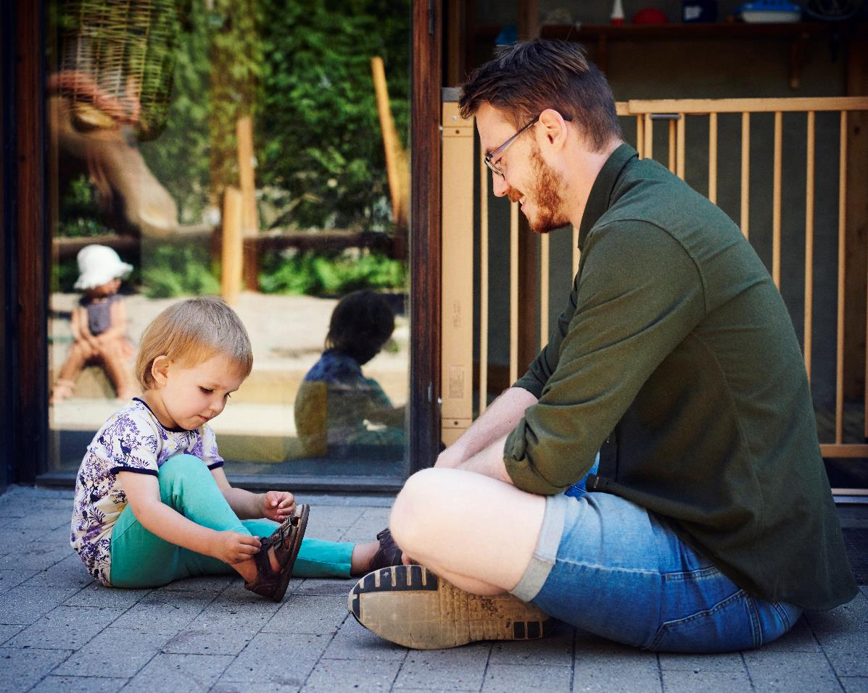
2) Tager udgangspunkt i barnets perspektiv
Sproglige rollemodeller engagerer børn i meningsfulde samtaler.
Børn er engagerede, motiverede og aktive, når de laver noget, der interesserer dem.
Meningsfulde samtaler tager derfor udgangspunkt i børns perspektiver, interesser og input.
Opgaven for den sproglige rollemodel består i at slippe sine egne forestillinger om, hvad samtalen i garderoben eller på turen til legepladsen bør dreje sig om.
Trods gode intentioner kan de voksnes perspektiv ofte ende med at blive styrende for samtalerne i dagtilbud

Slide 26
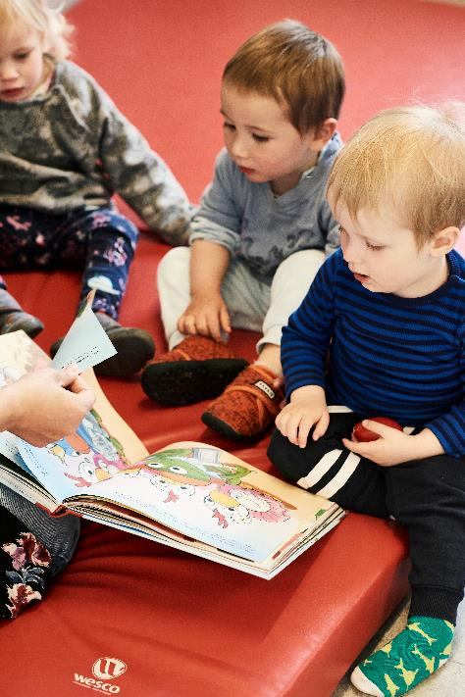
3) Skaber et rigt fysisk sprogmiljø
Det fysiske sprogmiljø har betydning for børns kommunikation og sprog, fx tidlige erfaringer med skriftsprog fra bøger, plancher og plakater.
Omgivelserne på stuen og legepladsen har betydning for samtale og sproglig udforskning, fx et roligt hjørne eller en god legekrog.
Inspirerende omgivelser og materialer kan være bøger, plakater, blyanter, bogstaver, et roligt læse-tæppe under et træ på legepladsen. Brug dem i positive samspil.
Brug nærmiljøet uden for dagtilbuddet. En gåtur i parken åbner for nye samtaler om naturen og en tur på biblioteket kan åbne en verden af historier og bøger.
!
Et rigt fysisk sprogmiljø er særligt vigtig for børn fra familier i udsatte positioner. Disse børn har ofte ikke samme erfaringer med skriftsprogligt materiale som andre.

Slide 27
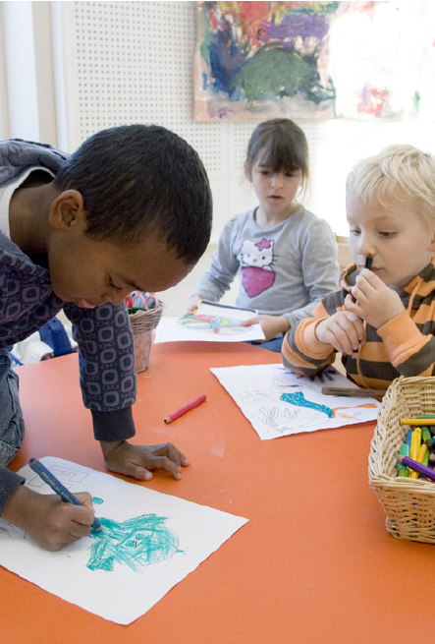
Fire elementer i et rigt fysisk sprogmiljø
Tilstedeværelsen af skriftsprogligt materiale
Skriftsproglige materialer som bøger, plakater, collager, bogstaver mm. er til stede.
Materialernes placering i rummet
Materialerne er placeret, så børn kan nå/se uden hjælp.
Materialerne er indbydende.
Børns samspil med materialerne.
Voksnes evne til at inddrage materialerne
Børn bruger materialerne i leg, taler om dem og kigger på dem.
Pædagogisk personale inddrager materialer i lege, samtaler og samspil og motiverer børn til selv at gøre det samme.

Slide 28
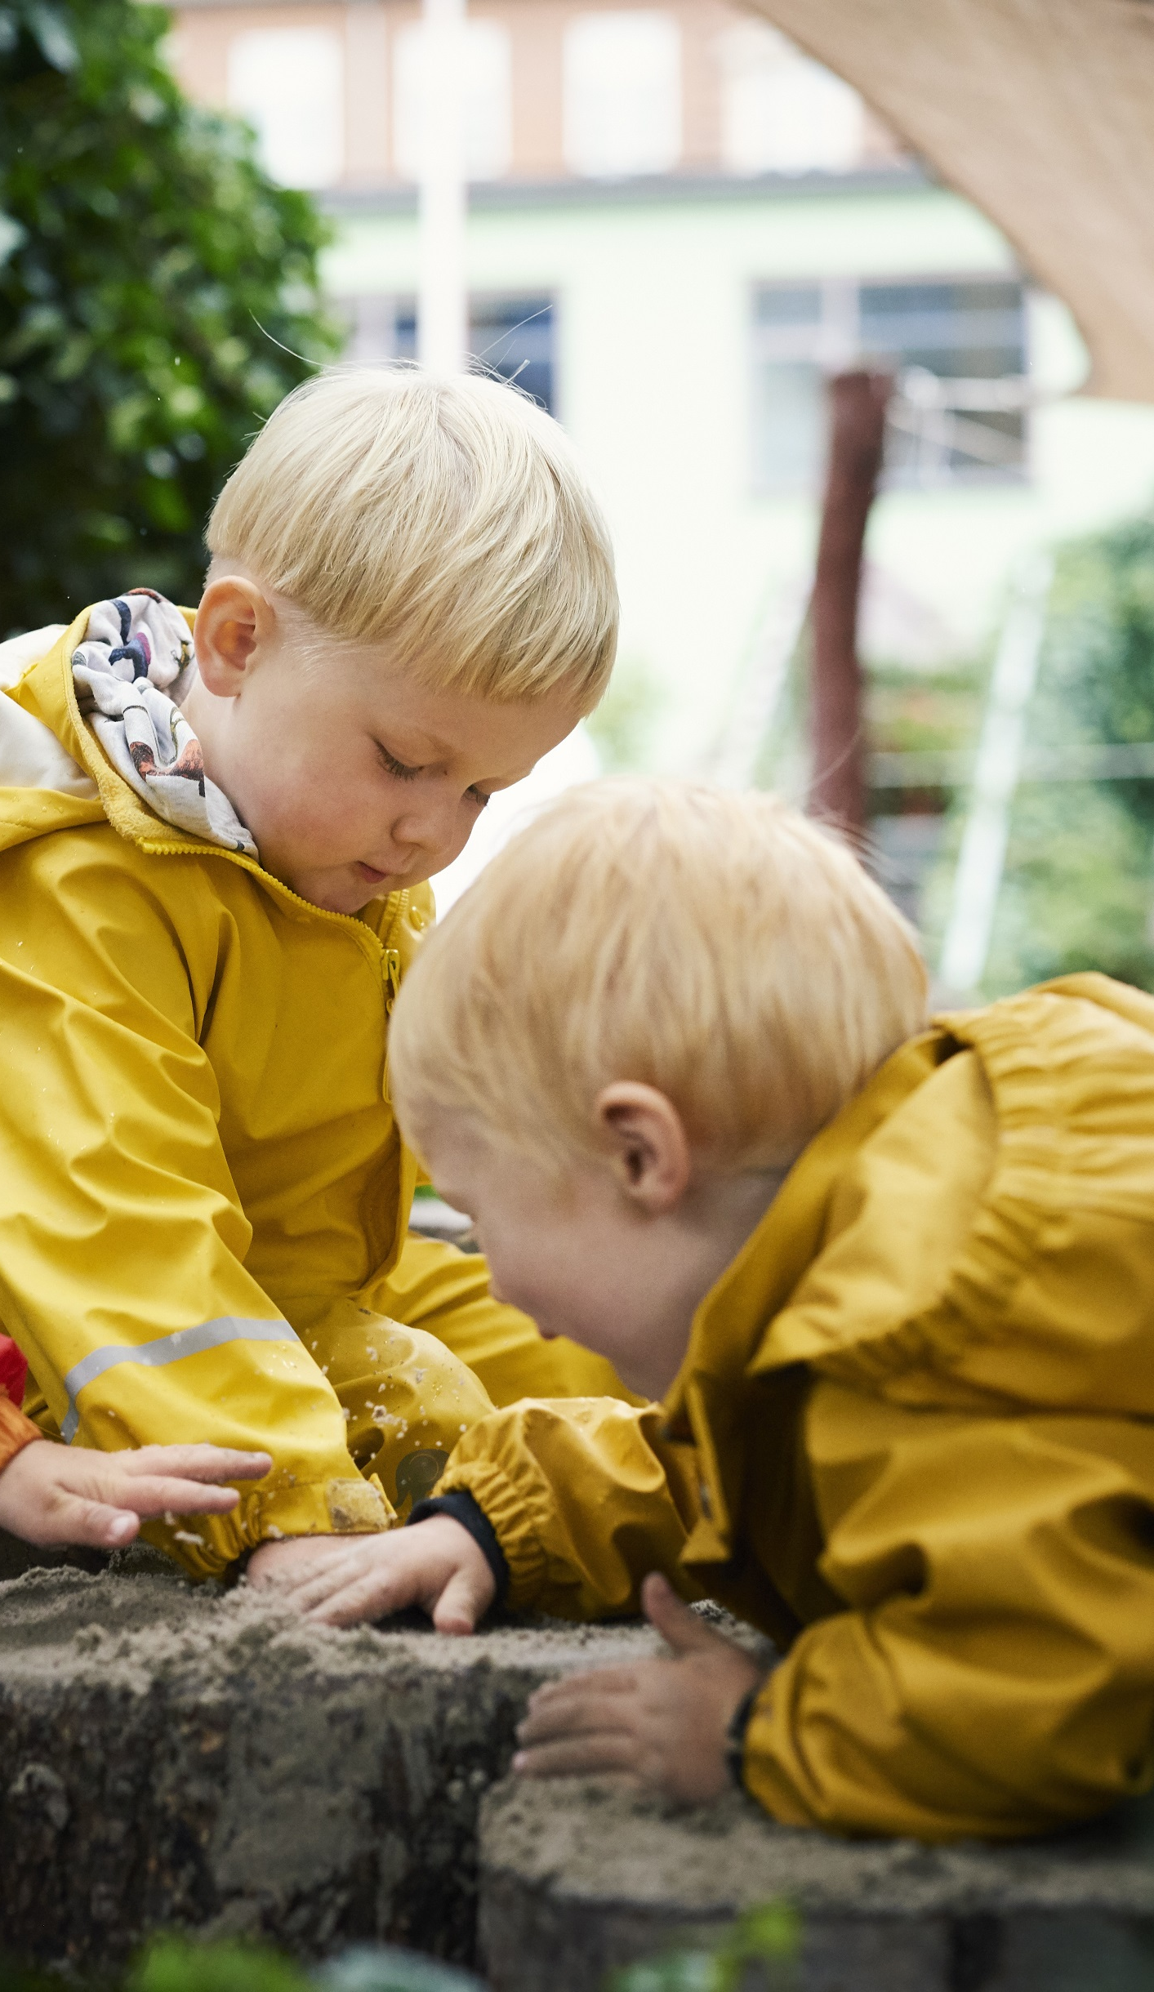
At være en sproglig rollemodel betyder:
At man viser børn, hvordan man samtaler– ved at samtale med dem.
At man støtter børns samtaler ved bl.a. at stille meningsfulde spørgsmål, der er afstemt barnets sproglige udvikling og interesser.
At man engagerer børn i samtaler ved at tage udgangspunkt i barnets perspektiv i en samtale. Det vil sige at tale om det, der interesserer barnet.
At man skaber rammer for rige sproglige erfaringer, bl.a. ved at skabe rige fysiske sprogmiljøer på stuen og legepladsen og bruge miljøerne uden for dagtilbuddet, fx med en tur i parken og på biblioteket.

Slide 29
Øvelse: Sproglige rollemodeller
  Reflekter kort individuelt:
  Find et-to eksempler på:
    At vi lykkes med at stille meningsfulde spørgsmål afstemt alder og interesse
    At vi lykkes med at tage afsæt i barnets perspektiv i samtaler
  Gå sammen i grupper af tre-fire.
  Del og drøft jeres eksempler
  Hvorfor fungerede du/vi som gode rollemodeller i eksemplerne?
  Er der også situationer, hvor vi ikke lykkes? Hvorfor?
Notes:
Brug ca. 10 min

Slide 30

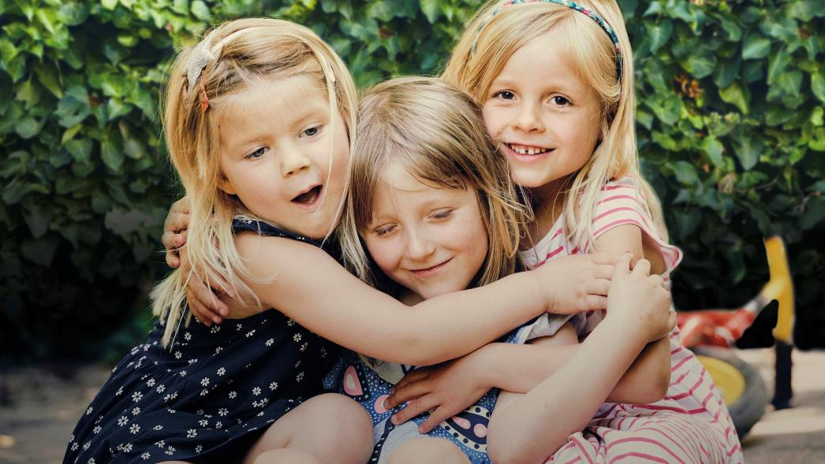
  Opsamling
Reflektér i fællesskab over:
Hvilke indsigter har vi fået om læreplanstemaet kommunikation og sprog?
Hvilke nye perspektiver har vi fået på vores egen praksis?
Hvad vil vi gerne arbejde videre med?
Notes:
Brug gerne min. 10 minutter.
Notér undervejs for input til læreplan

